Slide 1

Chimica
Passaggi di Stato e applicazione nei processi industriali.

Slide 2
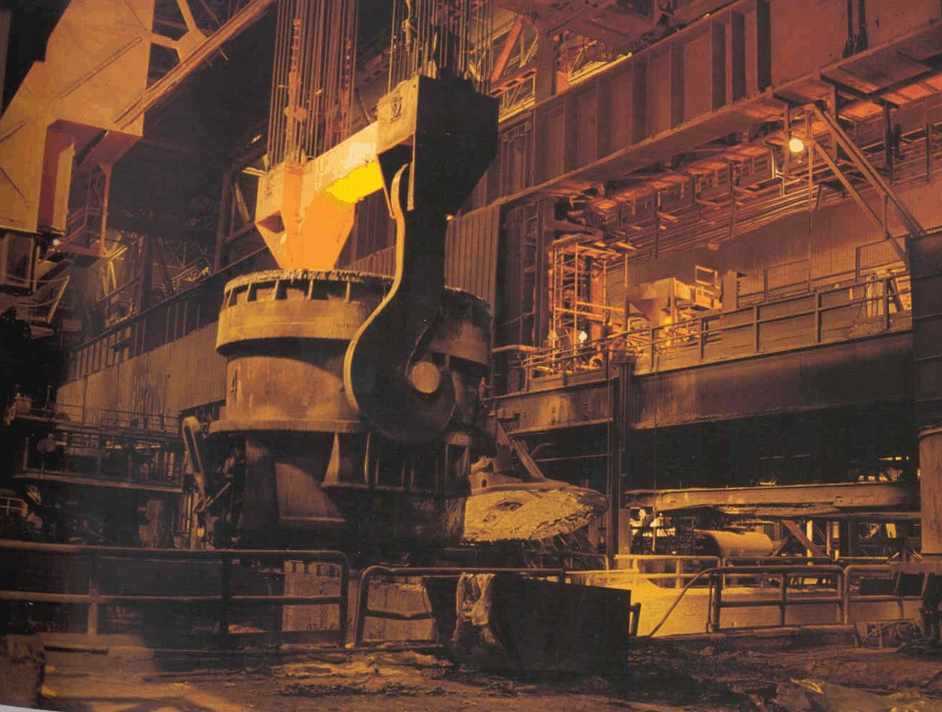
Fusione
La fusione è il passaggio da Solido a Liquido di un Elemento o Materiale.
È molto utilizzato nelle acciaierie per produrre Ghisa o altro ed è molto utilizzato negli Impianti dove si produce acciaio.

Slide 3
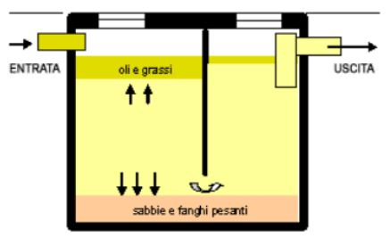
EVAPORAZIONE
L’Evaporazione è il passaggio da Liquido a aeriforme di un Elemento o Materiale.
Nello smaltimento di rifiuti contaminati vengono inseriti in una cisterna dove l’acqua viene fatta evaporare e i detriti più pesanti vanno sul fondo e poi possono essere raccolti più facilmente

Slide 4
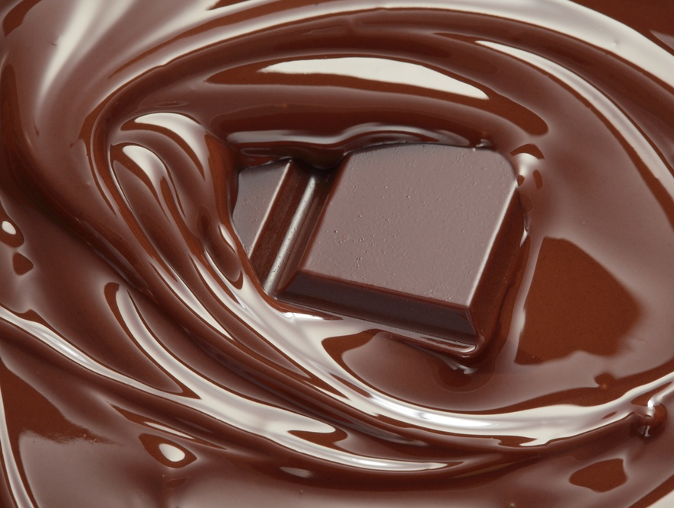
Solidificazione
La Solidificazione è il passaggio da Liquido a Solido di un Elemento o Materiale.
Un esempio materiale è quello della creazione del cioccolato nelle industrie alimentari.

Slide 5

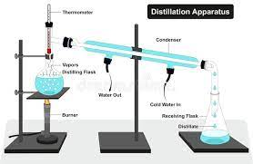
Condensazione
La Condensazione è il passaggio da Aeriforme a Liquido di un Elemento o Materiale.
La condensazione è il concetto fondamentale su qui si basa l’industria dei liquori.

Slide 6
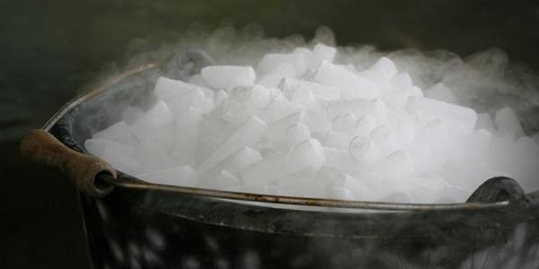

Sublimazione e Brinamento
La Sublimazione è il passaggio da Solido a Aeriforme di un Elemento o Materiale.
Il Brinamento è il passaggio da Aeriforme a Solido di un Elemento o Materiale.
Questi fenomeni vengono utilizzati nelle industrie Farmaceutiche, per produrre Ghiaccio secco ovvero anidride Carbonica congelata.
Quando il ghiaccio secco si scioglie evapora perché è ${CO}_{2}$

